Slide 1



ỦY BAN NHÂN DÂN HUYỆN THANH TRÌ
TRƯỜNG MẦM NON A XÃ THANH LIỆT
LĨNH VỰC PHÁT TRIỂN NGÔN NGỮ
LÀM QUEN VĂN HỌC
Bài thơ: Mèo đi câu cá
Giáo viên thực hiện: Vũ Thị Thu Hường

Slide 2

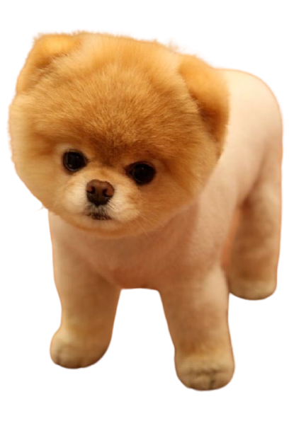

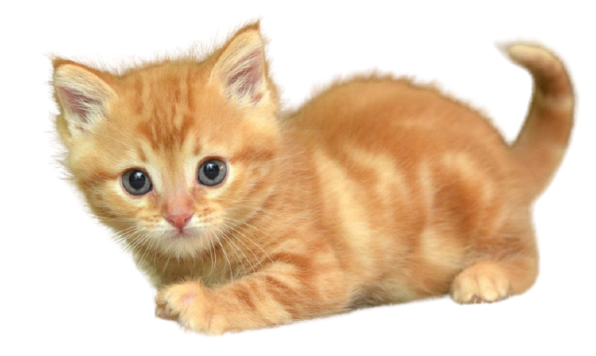

Slide 3

Bài thơ
Tác giả: Thái Hoàng Linh

Slide 4
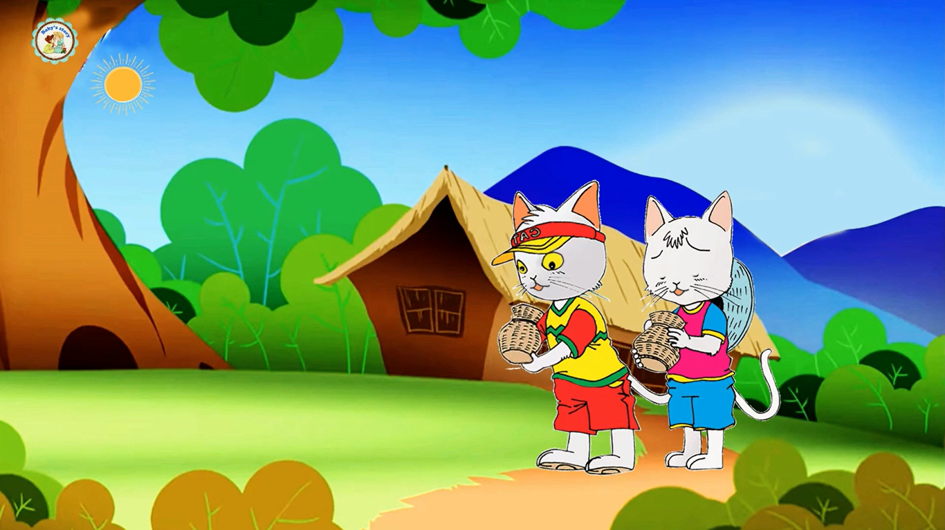

Slide 5
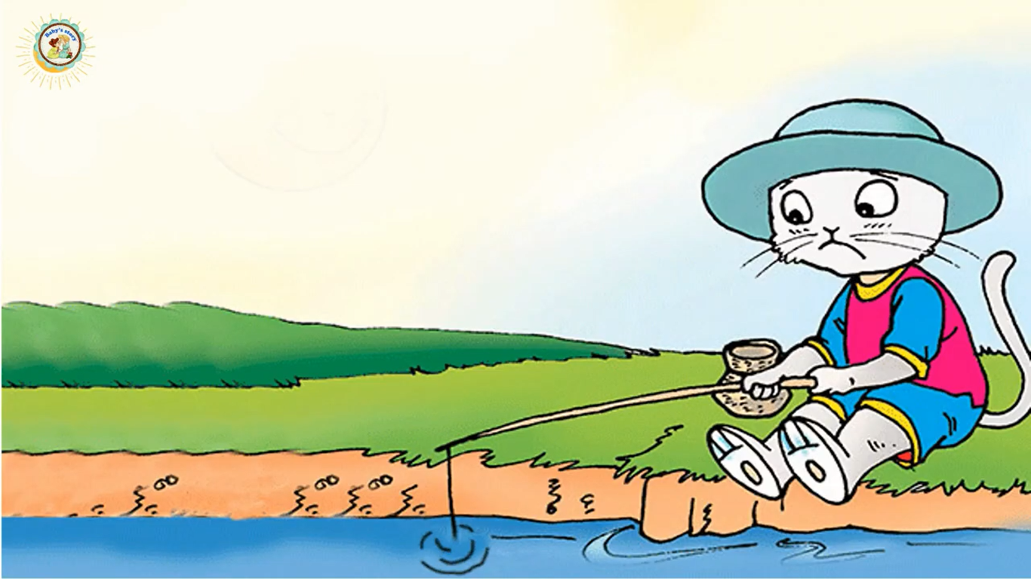

Slide 6
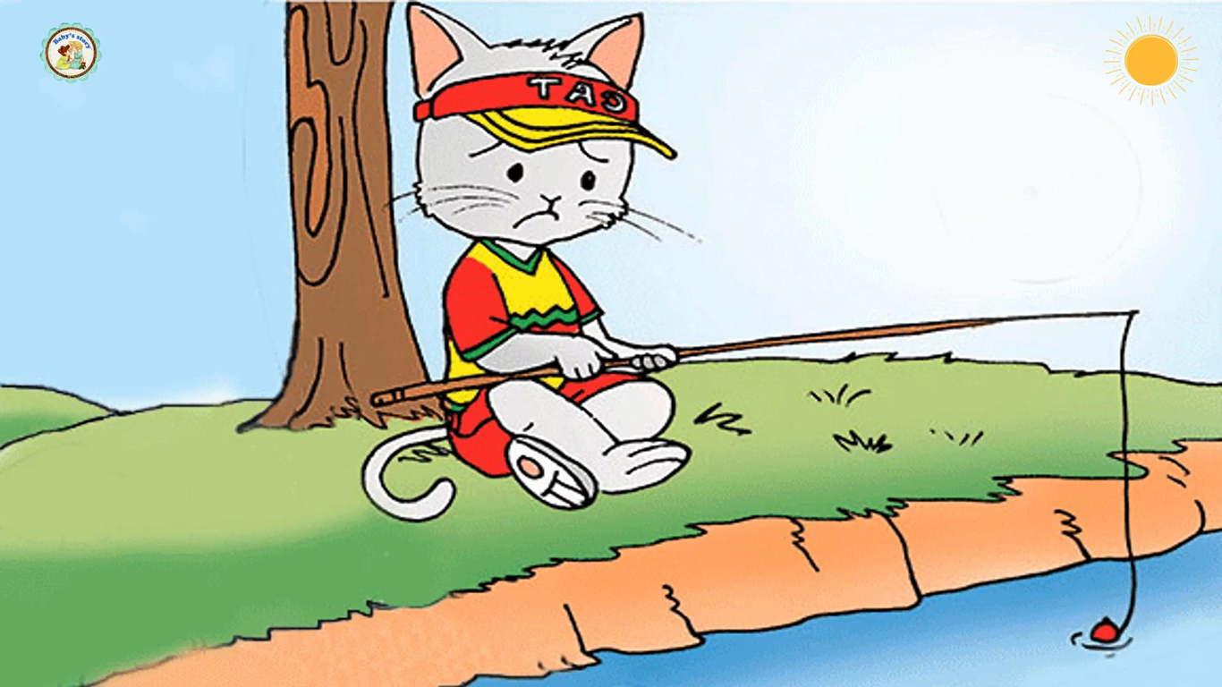

Slide 7
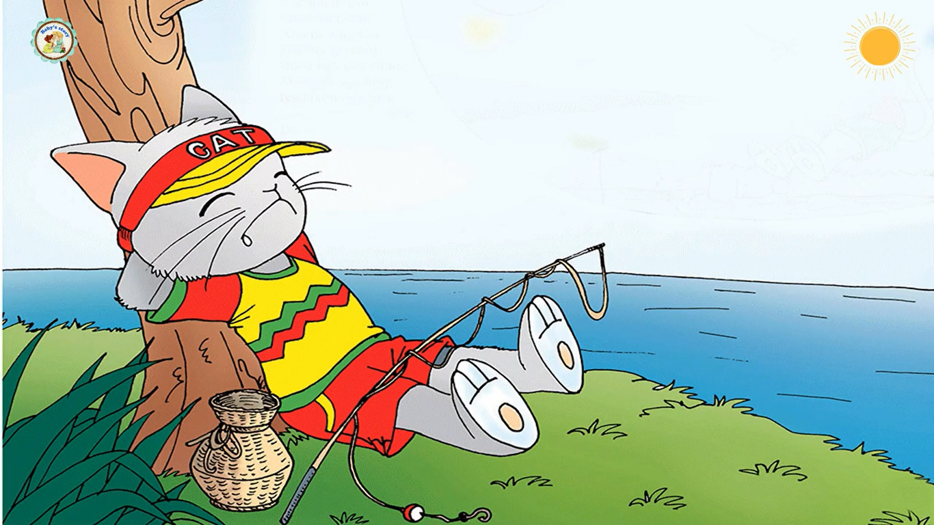

Slide 8
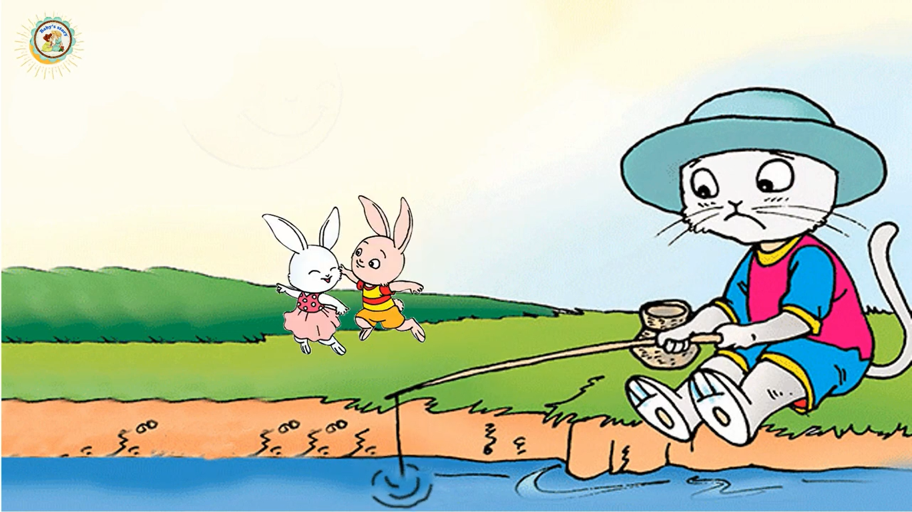

Slide 9
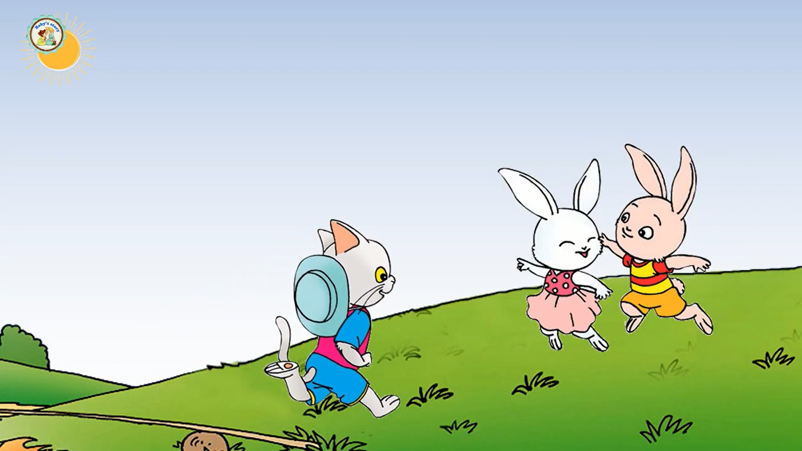

Slide 10
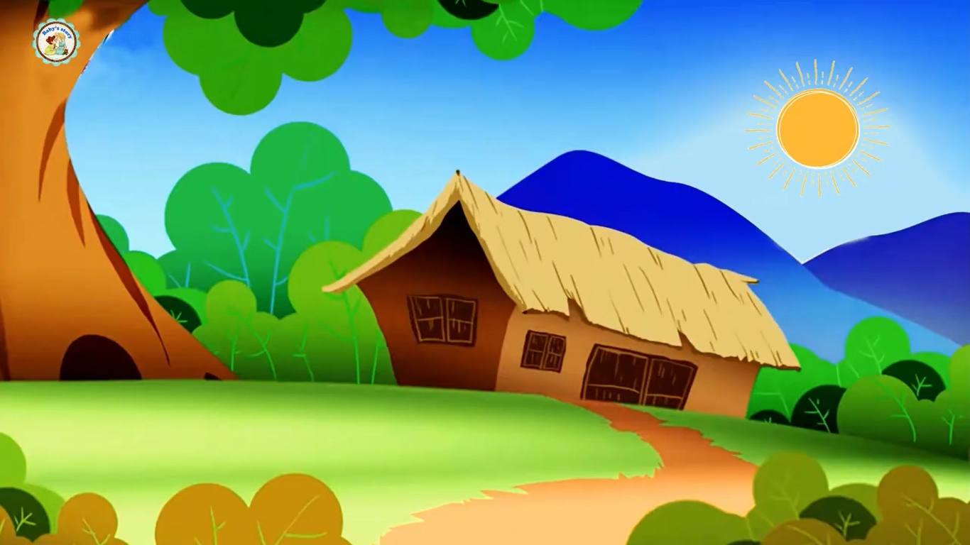

Slide 11
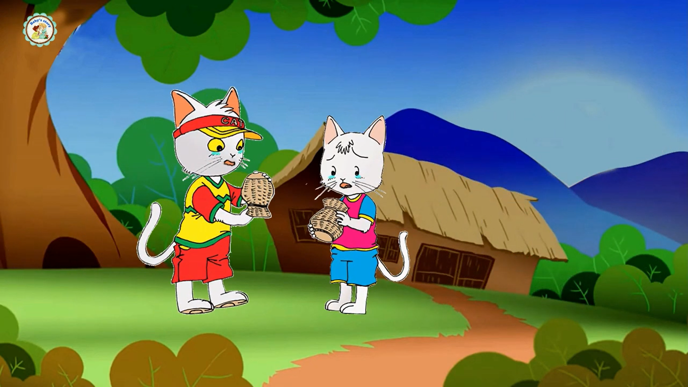

Slide 12

Đàm thoại

Slide 13

Cô vừa đọc cho các con nghe bài thơ có tên là gì?
Do ai sang tác?

Slide 14
Bài thơ
Tác giả: Thái Hoàng Linh

Slide 15

Bài thơ có nhắc đến ai?
Anh em mèo trắng rủ nhau đi đâu?

Slide 17

Đố các con biết: Mèo anh, mèo em câu cá ở đâu?

Slide 20
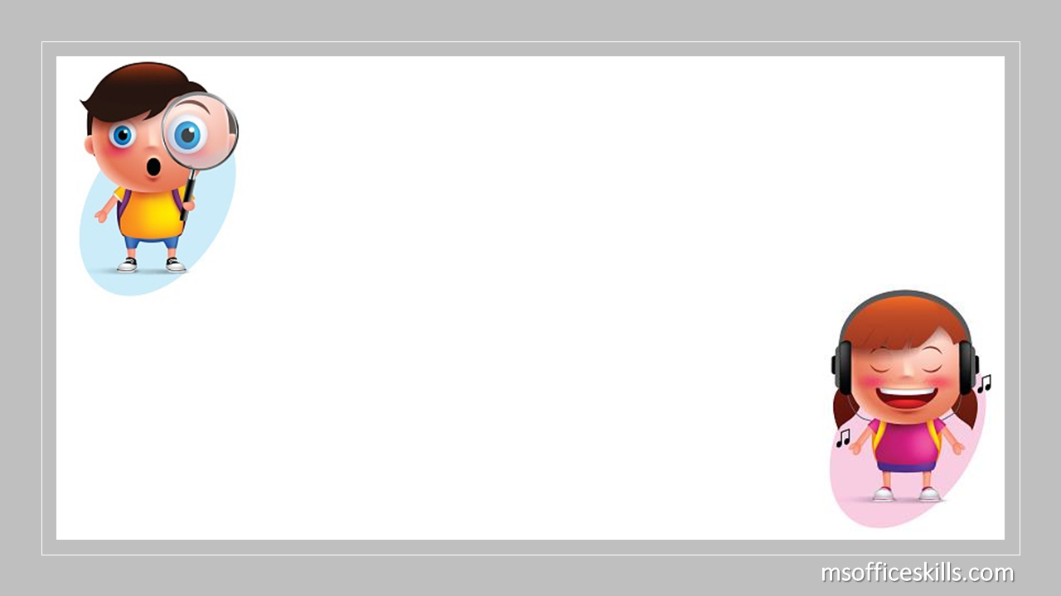
Vậy mèo anh có câu được cá không? Vì sao?

Slide 22

Còn mèo em thì sao?
Mèo em có câu được cá không các con?

Slide 25

Kết quả của buổi đi câu của hai anh em mèo trắng thế nào?
Vì sao?

